Slide 1
De Epi!
Anita van Doorn
Calamaris Verloskundig centrum
VSV KIEM geboortezorg
Knippen binnen VSV Kiem geboortezorg
Een afnemende trend

Slide 2
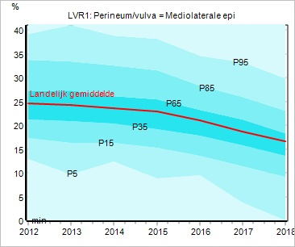
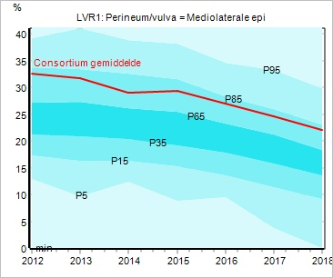
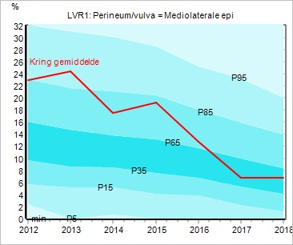
De Trend in plaatjes 1e lijn

Slide 3
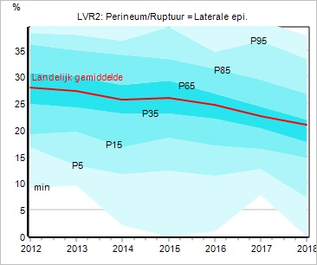
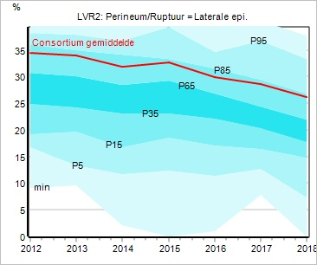
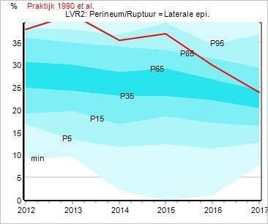
De Trend in plaatjes 2e lijn

Slide 4
De trend in cijfers
 | Percentages mediolaterale episiotomiën |  |  |  |  |  |  | Afname in periode 2012-2018
 | 2012 | 2013 | 2014 | 2015 | 2016 | 2017 | 2018
LAND | 25% | 24% | 24% | 23% | 21% | 19% | 17% | - 8%
Consortium Veldhoven | 33% | 32% | 29% | 29% | 27% | 25% | 22% | - 11%
KIEM Uden eo | 23% | 24% | 18% | 19% | 13% | 7% | 7% | -16%
1e lijn
Kliniek
 | 2012 | 2013 | 2014 | 2015 | 2016 | 2017 | 2018
LAND | 28% | 27% | 26% | 26% | 25% | 23% | 21% | -7%
Consortium Veldhoven | 34% | 34% | 32% | 33% | 30% | 29% | 26% | - 8%
KIEM Uden eo | 38% | 41% | 35% | 37% | 30% | 24% | 21% | -17%

Slide 5
Aanpak
1. Gezamenlijke ITV klinisch- en 1e lijns VK
Inventariseren aantallen
Inventariseren motivatie voor epi
Bespreken van het eigen handelen
Opstellen van onderzoeksvragen
Literatuursearch naar indicaties en motivatie voor keus
Presenteren aan de ITV groep
Maken van nieuwe afspraken
2. Terugbrengen naar de achterban en afspraken maken
3. Na 2 jaar evalueren

Slide 6
Succesfactoren
1. Samen
Begrip voor en inzicht in elkaars handelen
De getallen kennen
2. Inzicht in factoren die je keuze beïnvloeden
angst, commentaar, opleiding, cijfers kennen etc; 80/20 verdeling
3. Gestructureerd aanpakken van nieuwe handelswijze dmv:
Klinische les
Reden voor episiotomie vooraf en achteraf noteren
4. Succes vieren!

Slide 7
Dank voor uw aandacht
Hand op de knip!

Slide 8
De volgende cijfers zijn ter inzage voor als er nog vragen zijn.

Slide 9
De landelijke cijfers 1e lijn
LVR1: Perineum/vulva
 | --- land ---
code | 2012 | 2013 | 2014 | 2015 | 2016 | 2017 | 2018
Perineum en vulva gaaf | 28% | 28% | 28% | 28% | 28% | 28% | 29% | +1%
Ruptuur | 39% | 40% | 41% | 41% | 42% | 44% | 45% | +6%
Sub-totaal ruptuur | 1% | 1% | 1% | 1% | 1% | 2% | 1% | 0
Totaalruptuur | 0% | 1% | 0% | 0% | 0% | 0% | 0% | 0
Mediolaterale epi | 25% | 24% | 24% | 23% | 21% | 19% | 17% | - 8%
Mediane epi | 0% | 0% | 0% | 0% | 0% | 0% | 0% | 0
Labiumruptuur | 14% | 14% | 15% | 15% | 16% | 16% | 16% | +2

Slide 10
De Consortiumcijfers 1e lijn
 | --- Consortium Veldhoven ---
code | 2012 | 2013 | 2014 | 2015 | 2016 | 2017 | 2018 | Afname/toename
Perineum en vulva gaaf | 24% | 22% | 22% | 22% | 22% | 22% | 23% | -1%
Ruptuur | 38% | 39% | 42% | 41% | 42% | 45% | 45% | +7%
Sub-totaal ruptuur | 1% | 1% | 1% | 1% | 1% | 1% | 1% | 0
Totaalruptuur | 0% | 0% | 0% | 0% | 0% | 0% | 0%
Mediolaterale epi | 33% | 32% | 29% | 29% | 27% | 25% | 22% | - 11%
Mediane epi | 0% | 0% | 0% | 0% | 0% | 0% | 0% | 0
Labiumruptuur | 13% | 13% | 14% | 15% | 17% | 17% | 18% | +5%

Slide 11
VSV KIEM geboortezorg 1e lijn
 | --- Kring Brabant Noord-Oost ---
 | 2012 | 2013 | 2014 | 2015 | 2016 | 2017 | 2018 | afname toename | cumul | cumul
Perineum en vulva gaaf | 18% | 17% | 20% | 18% | 16% | 20% | 21% | +3% | 18% | 18%
Ruptuur | 52% | 50% | 53% | 53% | 57% | 63% | 58% | +6% | 55% | 55%
Sub-totaal ruptuur | 1% | 2% | 1% | 2% | 1% | 1% | 1% | 0 | 1% | 1%
Totaalruptuur | 0% | 2% | 1% | 1% | 1% | 1% | 0% | 0 | 1% | 1%
Mediolaterale epi | 23% | 24% | 18% | 19% | 13% | 7% | 7% | -16% | 16% | 16%
Mediane epi | 0% | 0% | 0% | 0% | 0% | 0% | 0% | 0 | 0% | 0%
Labiumruptuur | 22% | 21% | 19% | 28% | 29% | 28% | 30% | +7% | 25% | 25%
aantal casus | 557 | 561 | 621 | 718 | 670 | 548 | 460 |  |  | 4.135

Slide 12
Landelijke cijfers 2e lijn
 | --- land ---
 | 2012 | 2013 | 2014 | 2015 | 2016 | 2017 | 2018 | afname/ toename
Gaaf | 44% | 45% | 45% | 44% | 45% | 44% | 46% | +2%
Ruptuur | 27% | 27% | 28% | 29% | 30% | 30% | 28% | +1%
Subtotaal ruptuur | 1% | 1% | 1% | 1% | 1% | 1% | 1% | 0
Totaal ruptuur | 1% | 1% | 1% | 1% | 1% | 1% | 0% | 0
Laterale epi. | 28% | 27% | 26% | 26% | 25% | 23% | 21% | - 7%
Mediane epi. | 0% | 0% | 0% | 0% | 0% | 0% | 0% | 0

Slide 13
Consortium cijfers 2e lijn
 | --- Consortium Veldhoven ---
 | 2012 | 2013 | 2014 | 2015 | 2016 | 2017 | 2018 | Toename / afname
Gaaf | 41% | 40% | 39% | 39% | 40% | 39% | 39% | -2%
Ruptuur | 24% | 25% | 28% | 28% | 29% | 30% | 27% | +3%
Subtotaal ruptuur | 1% | 1% | 1% | 1% | 1% | 1% | 2% | 0
Totaal ruptuur | 1% | 1% | 1% | 1% | 1% | 1% | 0% | 0
Laterale epi. | 34% | 34% | 32% | 33% | 30% | 29% | 26% | -8%
Mediane epi. | 0% | 0% | 0% | 0% | 0% | 0% | 0% | 0
aantal casus | 7406 | 7184 | 7967 | 6881 | 7159 | 7253 | 3501

Slide 14
VSV KIEM geboortezorg Bernhoven
 | --- Praktijk 1990 et al. ---
 | 2012 | 2013 | 2014 | 2015 | 2016 | 2017 | 2018 | afname / toename | afname / toename
Gaaf | 39% | 37% | 41% | 41% | 43% | 45% | % | + 6% | + 6%
Ruptuur | 24% | 23% | 24% | 23% | 27% | 28% | % | +4% | +4%
Subtotaal ruptuur | 0% | 0% | 1% | 1% | 0% | 1% | % | 0 | 0
Totaal ruptuur | 1% | 1% | 0% | 1% | 1% | 0% | % | 0 | 0
Laterale epi. | 38% | 41% | 35% | 37% | 30% | 24% | 21% | -17% | -17%
Mediane epi. | 0% | 0% | 0% | 0% | 0% | 0% | % | 0 | 0
aantal casus | 1563 | 1460 | 1602 | 1529 | 1592 | 1552 | 0

